Slide 1
《概率论与数理统计》
第三章 习题课
主讲：基础部 郭淑妹副教授

Slide 2
1.内容总结
第三章 习题课
2. 典型例题
3. 能力拓展

Slide 3
1.内容总结
随机事件
随机变量
二维随机变量
n维随机变量

Slide 4
1.内容总结
(X,Y)的概率分布
X和Y 各自的概率分布
联合分布函数
联合分布律
联合概率密度
1
2
边缘分布函数
边缘分布律
边缘概率密度
二维
随机变量
X和Y之间关系
X和Y 函数的分布
3
4
条件分布函数
条件分布律
条件概率密度
独立性
和的分布
最值的分布
一般函数的分布

Slide 5

1.内容总结
二维随机变量的联合分布、边缘分布、条件分布之间存在怎样的关系？
二维正态分布的边缘、条件分布是正态分布；两个边缘分布是正态分布的随机变量，它们的联合分布一定是二维正态随机变量吗？
怎样求二维随机变量的函数分布？
两个随机变量相互独立判定的充要条件？满足可加性的分布有哪些？

Slide 6
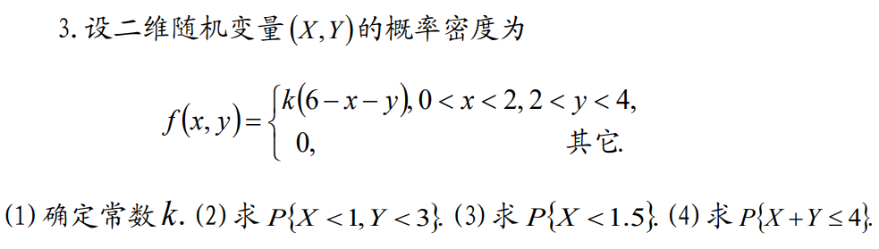
2.典型例题-计算概率
例1
分析:
关键是确定出k的值.
1) 根据题目条件确定出分布中的未知参数的值；
2) 根据分布求出所需的概率值.

Slide 7
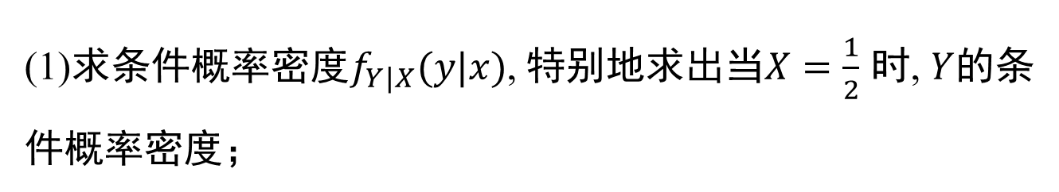
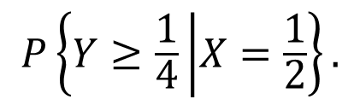
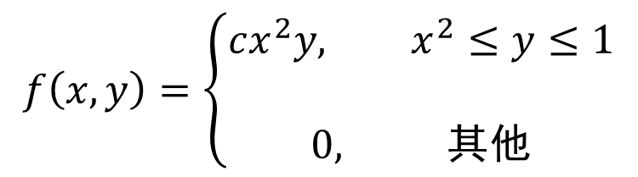
2.典型例题-求边缘和条件概率密度
2. 设二维随机变量(X,Y)的概率密度为
例2
$$f\left(x, y\right)=\left\{\begin{aligned}cx^{2}y, x^{2}≤y≤1 \\ \\ 0, 其他\end{aligned}\right.$$
(1)求条件概率密度$f_{Y|X}(y|x)$, 特别地求出当$X=\frac{1}{2}$ 时, $Y$的条件概率密度；
(2)求条件概率
$$P\left\{Y≥\frac{1}{4} | X=\frac{1}{2}\right\}.$$
分析:
关键是确定出c的值，条件概率注意取值区间.
练习十一

Slide 8
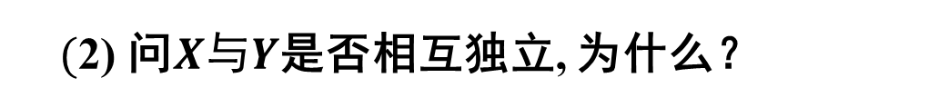
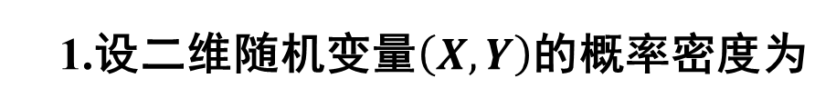

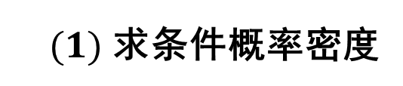
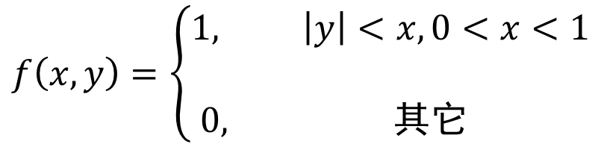
2.典型例题-判定随机变量的独立性
1.设二维随机变量$\left(X, Y\right)$的概率密度为
例3
$$f\left(x, y\right)=\left\{\begin{aligned}1, \left|y\right|<x, 0<x<1 \\ \\ 0, 其它 \end{aligned}\right.$$
$(1)$ 求条件概率密度
$$f_{Y|X}\left(y | x\right),f_{X|Y}\left(x | y\right).$$
$($2) 问$X与Y$是否相互独立, 为什么？
练习十二

Slide 9
2.典型例题-随机变量函数的分布
连续型随机变量函数的分布的求解过程
--先求随机变量函数的分布函数，再求密度函数.
核心：求概率
二重积分关键：定限

Slide 10
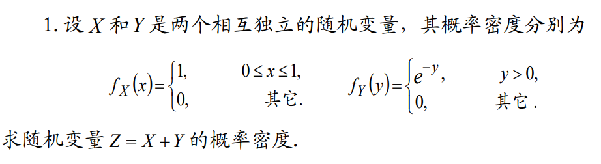
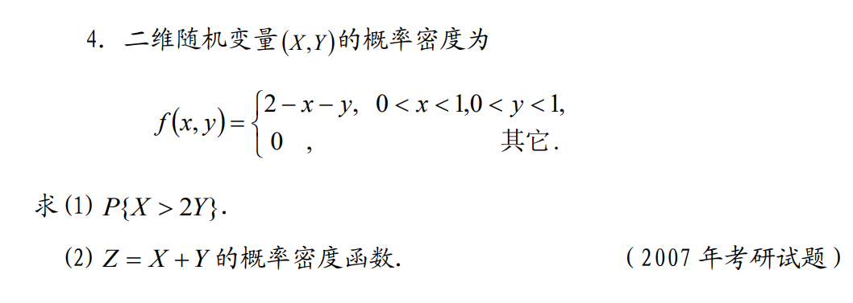
2.典型例题-随机变量函数的分布
例4
例5
练习十三

Slide 11
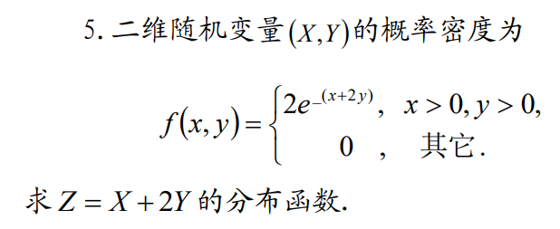
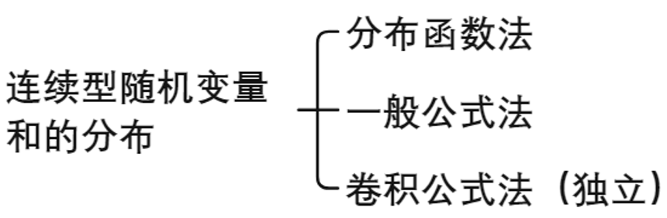
2.典型例题-随机变量函数的分布
例6

Slide 12
2.典型例题-随机变量函数的分布
涉及二重积分时应注意的重点
二重积分关键：定限
1) 对积分区域务必画图；
2) 对积分的定限方法：
先积后定限；
后积先定限；
限内画一线.

Slide 13
2.典型例题-随机变量函数的分布
例7
设二维离散型随机向量 ( X，Y )具有
下列联合分布律，试求 M = max ( X，Y ),
N = min ( X，Y ) 的分布律。
_{Y} X | 1 | 2 | 3
1 | 1/9 | 0 | 0
2 | 2/9 | 1/9 | 0
3 | 2/9 | 2/9 | 1/9
M
1
2
3
P
1/9
3/9
5/9

Slide 14
3.能力拓展
卷积公式的方法推广——混合型
例3：设 ，Y 的概率密度为
例8
X 与 Y 相互独立，求 Z =X + Y 概率密度。

Slide 15
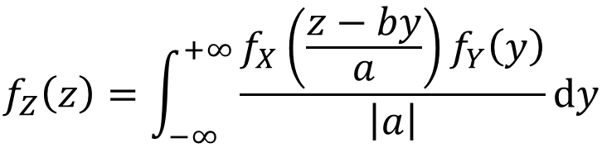
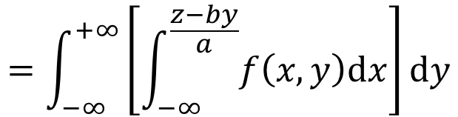

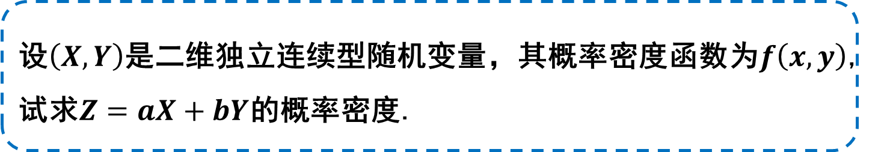
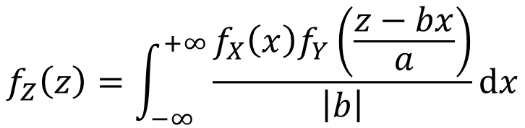


3.能力拓展
卷积公式的理论推广 1——$Z=aX+bY$
设$\left(X, Y\right)$是二维独立连续型随机变量，其概率密度函数为$f\left(x, y\right)$,
试求$Z=aX+bY$的概率密度.
$$F_{z}\left(z\right)=P\left\{Z≤z\right\}$$
$$f_{Z}\left(z\right)=\int_{−∞}^{+∞}{\frac{f_{X}\left(\frac{z−by}{a}\right)f_{Y}\left(y\right)}{\left|a\right|}dy}$$
$$=\iint_{G}{f\left(x, y\right)dx}dy$$
$$f_{Z}\left(z\right)=\int_{−∞}^{+∞}{\frac{f_{X}\left(x\right)f_{Y}\left(\frac{z−bx}{a}\right)}{\left|b\right|}dx}$$
$$=\int_{−∞}^{+∞}{\left[\int_{−∞}^{\frac{z−by}{a}}{f\left(x, y\right)dx}\right]dy}$$

Slide 16
3.能力拓展
正态分布的可加性

Slide 17
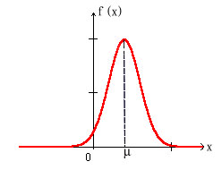
3.能力拓展
且独立
例9

Slide 18

3.能力拓展
卷积公式的理论推广 2——T$=X+Y+Z$
设 (X ,Y ,Z ) 是三维连续型随机变量，其概率密度
函数为 f( x, y, z) ，试求 T = X + Y+ Z 的概率密度。

Slide 19
3.能力拓展
卷积公式的理论推广 3——$\text{T}\text{ = }\text{X}\text{1}\text{ + }\text{X}\text{2 }\text{+…+ }\text{Xn}$
设 (X₁ ,X₂ ,…, X_{n} ) 是n维连续型随机变量，其概率密度函数
为 f( x₁, x₂, …, x_{n}) ，试求T = X₁ + X₂ +…+ X_{n} 的概率密度。
傅里叶变换
中心极限定理

Slide 20
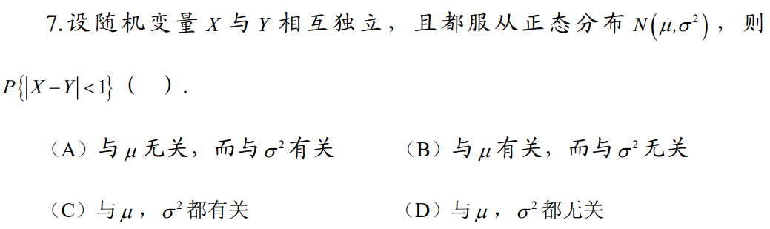
3.能力拓展
例11
设随机变量X与 Y 相互独立，且都服从标准正态分布N(0, 1)，求概率 .
例12

Slide 21
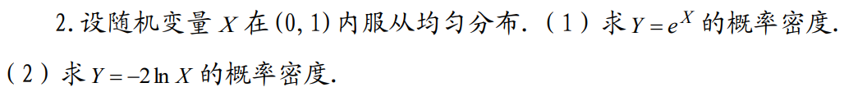
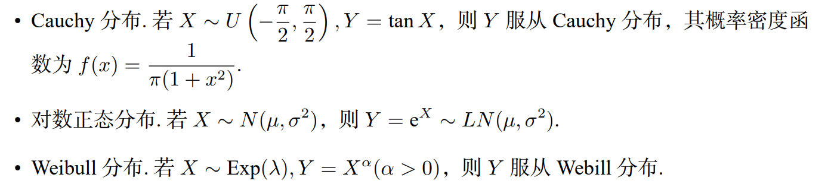
练习九

Slide 22
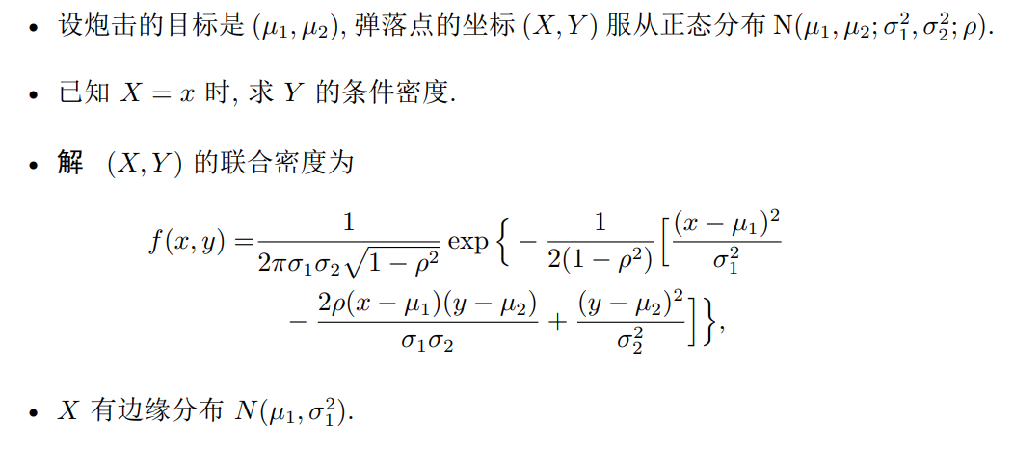

Slide 23
